Slide 1
Балада про соняшник
Мигуля Вікторія

Slide 2
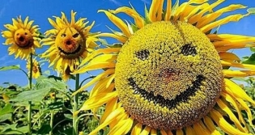
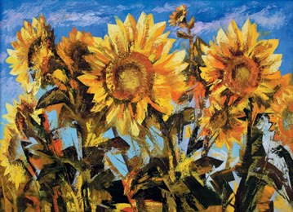
В соняшника були руки й ноги,
Було тіло шорстке і зелене.
Він бігав наввипередки вітром,
Він вилазив на грушу і рвав у пазуху гнилиці.
І купався коло млина і лежав у піску,
І стріляв горобців з рогатки.
Він стрибав на одній нозі,
Щоб вилити з вуха воду,
І раптом побачив сонце,
Красиве засмагле сонце
В золотих переливах кучерів,
У червоній сорочці навипуск,
Що їхало на велосипеді,
Обминаючи хмари у небі…
І застиг він на роки і на століття
В золотому німому захопленні:
-Дайте покататись, дядьку!
А ні, то візміть хоч на раму.
Дядьку, хіба Вам шкода?!
Поезіє, сонце моє оранжеве!
Щомиті якийсь хлопчисько
Відкриває тебе для себе,
Щоб стати навіки соняшником.

Slide 3
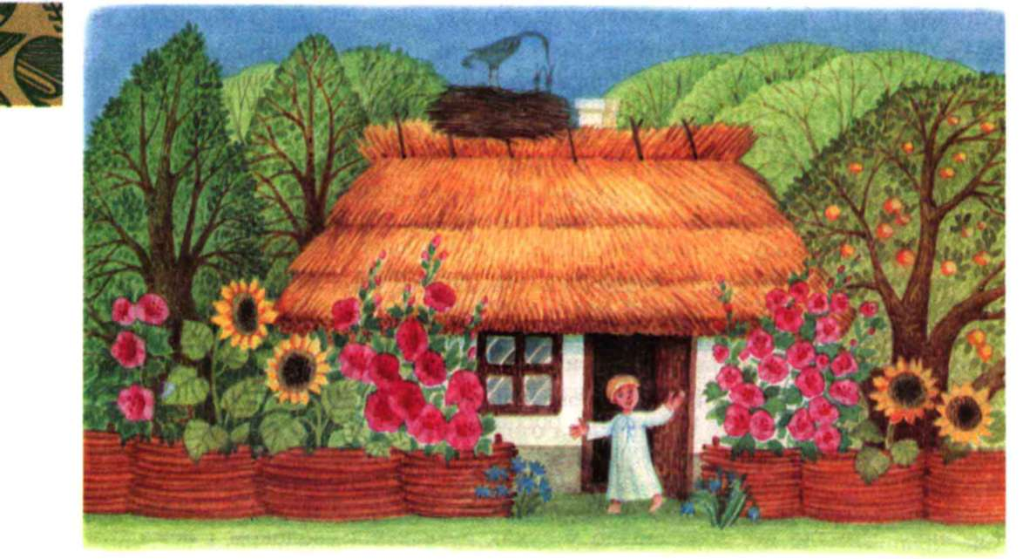
Тема: Розширення просторових координат художнього світу, відштовхування від побутових, буденних реалії життя і на цій основі підвищення широких узагальнень.
Ідея: Відчути неповторну, нову грань життя.
В творі потужно звучить мотив духовної величі людини.
Метаморфоза: "В соняшника були руки і ноги, Було тіло шорстке і зелене, Він бігав наввипередки з вітром, Він вилазив на грушу, і рвав у пазуху гнилиці, І купався коло млина, і лежав у піску, І стріляв горобців із рогатки. Він стрибав на одній нозі, Щоб вилити з вуха воду..."

Slide 4
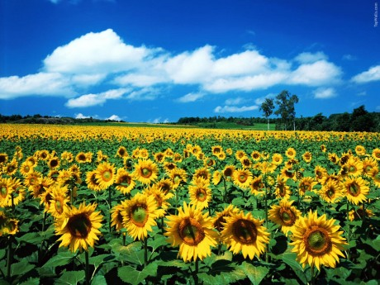
Жанр: балада (модерна).
Провідний мотив: талант бачити красу в повсякденні.
Віршовий розмір: верлібр.
«Балада про соняшник» (1962). Це — глибоко асоціативний сюрреалістичний твір про природу мистецької творчості, таїнство пробудження творчого духу в людині. Жвавий сільський підліток із щирою душею й багатою уявою пережив дивне видиво: він бігав наввипередки з вітром, рвав груші-гнилички, купався біля млина, стрибав на одній нозі, щоб вилити воду з вуха, — і раптом побачив сонце,

Slide 5
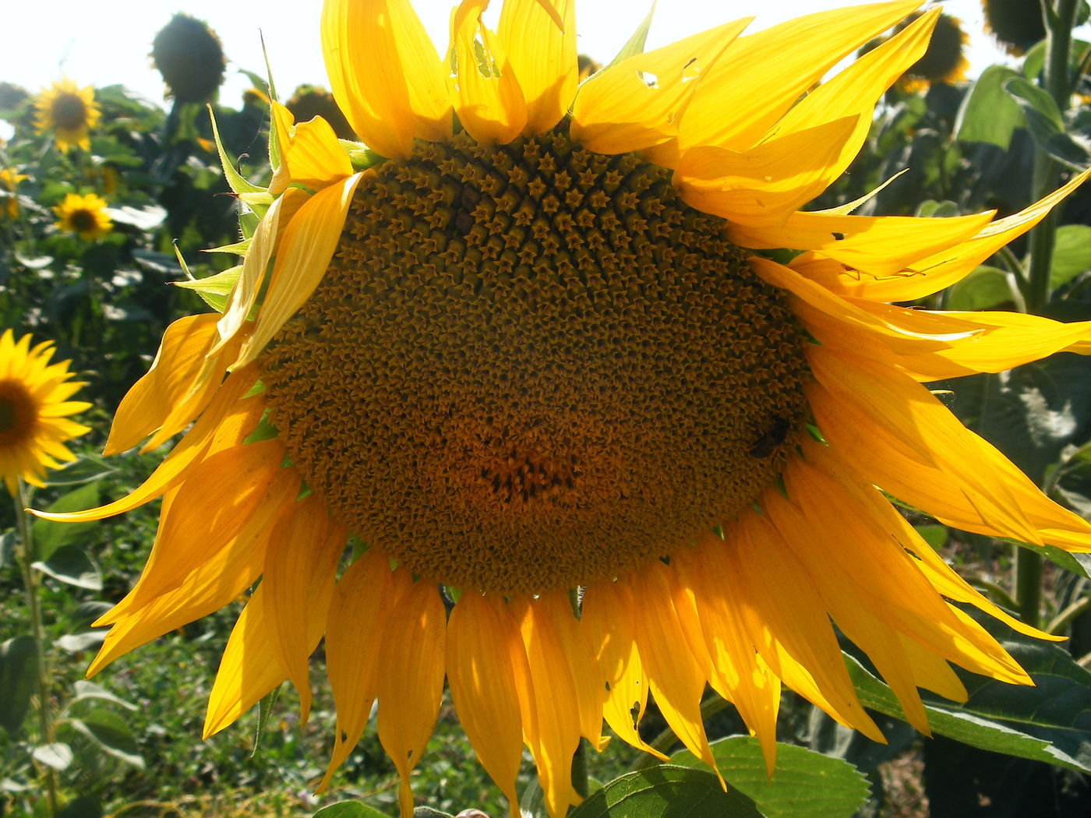
У «Баладі про соняшник» побутова конкретика, універсальність і велич життя поєднані в цілісність, читацьке світосприймання пов’язане відчуттям неперервності руху й відкриттям краси в повсякденному житті. Уже початок балади незвичний: соняшник, цей невід’ємний ат­рибут українського пейзажу й національного світовідчуття, зазнає мета­морфоз… Соняшник у баладі — то хлопець: поет майстерно застосовує фольклорний мотив перевтілення (коли дівчина стає тополею, юнак — явором). Драч поєднує в одній площині реальні деталі з метафоричним узагальненням, застосовує асоціативне мислення, унаслідок чого реаль­ні предмети стають символами… Водночас образ сонця набуває метафо­ричного смислу й символізує поезію, тобто сонце-поезія трансформу­ється в образі звичайнісінького сільського дядька…

Slide 6
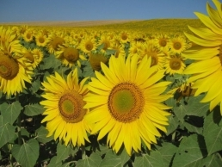
Образи соняшника й сонця цементують структуру поезії, вони над­звичайно прозорі: читачеві зрозуміло, що поет нерозривно пов’язаний із реальним життям, яке дає можливість самореалізуватися творцеві. Від­криття краси, духовності, що набувають космічного, сонячного виміру, неможливі без «земного», реального буття, яке творча особистість пе­реплавляє у витвори мистецтва

Slide 7
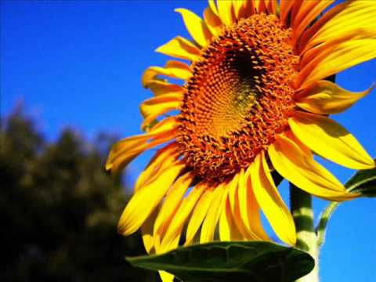
1. Поет. (Поет у творі постає у образі соняшника. Мені подобається, наскіль­ки живим створює Іван Драч цей образ. Він малює соняшник без жодного пафосу, «високого штилю».
Він вилазив на грушу, 1 рвав у пазуху гнилиці, І купався коло млина, і лежав у піску, І стріляв горобців з рогатки.
Таким постає майбутній поет, майбутній «соняшник» у творі Івана Дра­ча. Аж раптом соняшник бачить сонце, яке їде на велосипеді, оминаючи хмарки в небі. «І застиг він на роки іі століття в золотому німому захоплен­ні», — пише Іван Драч. Мені здається, попри зовнішню простоту твору, в ньому багато прихованих смислів. Як на мене, серед них думка про те, що поетом можна стати, не відриваючись від реальності — навпаки, треба бути цілком земним, тільки вміти бачити високе і чарівне у буденності, у при­роді, у людських стосунках.)

Slide 8
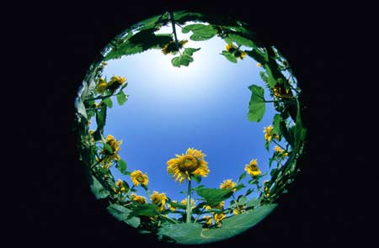

2. Поезія. (Сонце у творі Івана Драча --символ поезії. Напевне, таким вибо­ром символіки поет хотів підкреслити значення мистецтва для всіх людей, а особливо — для тих, хто має талант і особливий стан душі. Сам автор на­зиває поезію «сонце моє оранжеве», підкреслюючи тим самим, що поезія здатна і зігріти, і очистити душу, і сповнити сенсом життя людини.
Щомиті якийсь хлопчисько
Відкриває тебе для себе,
Щоб стати навіки соняшником...
Отже, закоханість у мистецтво слова триває все життя. Кожен, хто одного разу відкрив для себе поезію, стає навіки соняшником, завмерши «в золо­тому німому захопленні».)

Slide 9
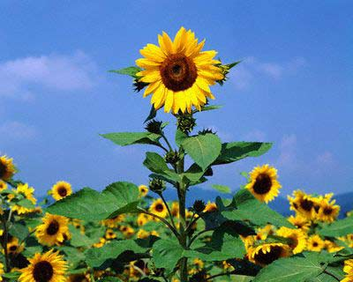
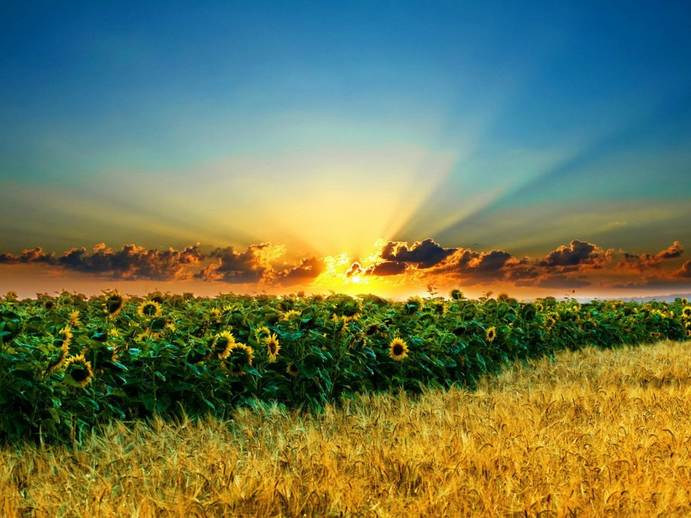
Особливості балади:
Відкинуто традиційні легендарно-історичні, героїчні і фантастичні атрибути.
Розширено просторові координати художнього світу.
Побутова конкретика, універсальність і велич життя поєднанні в цілісність.
"Балада про соняшник" - це притча про красу й силу поезії.

Slide 10
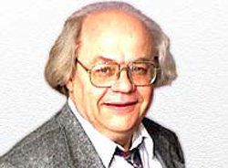
Висновок. (У творі «Балада про соняшник» Іван Драч за допомогою яскра­вих і прозорих образів висловлює свою думку щодо поезії взагалі та поета — творця поезії. Але виходить, що не стільки поет створює поезію, але поезія, ніби сонце, причарувавши одного разу юнака, навіки перетворює його на соняшник, сповнює його життя новим смислом. Чи ставить Іван Драч пи­тання про первинність поезії чи поета: чи поет є творцем віршів, чи поезія підкоряє поетову душу? Напевно, так. І, на мою думку, дає свою відповідь: людина пише, зачарована красою слова, його магічною силою, поет пише, бо не може не писати. Таку свою позицію висловлює Іван Драч у яскравій і по- справжньому «сонячній» «Баладі про соняшник».)

